Slide 1


Slide 2
REPASSE DO ICMS EM SP – ÍNDICE DE EDUCAÇÃO

Slide 3
Repasse ICMS Estado de SP: Critério Atual
Lei n.º 8.510, de 29 de dezembro de 1993.
76% VAF;
13% população;
5% receita tributária própria;
3% área cultivada;
0,5% área dos reservatórios de água destinados à geração de energia;
0,5% espaços territoriais protegidos;
2% distribuição igualitária.

Slide 4
Repasse ICMS Estado de SP: Propostas
Proposta da Secretaria da Educação
75% VAF;
18,5% indicador de educação;
6% receita tributária própria;
0,5% espaços territoriais protegidos.
Cenário Alternativo
75% VAF;
10% indicador de educação;
8,5% população
6% receita tributária própria;
0,5% espaços territoriais protegidos.

Slide 5
Notas sobre as simulações
A maior parte dos dados são do ano de 2016, para simular a distribuição de 2018
Exceção: dados de educação, que são os mais recentes possíveis
Prova Brasil: 2017 (e 2015 para calcular a evolução)
ANA: 2016 (e 2014 para calcular a evolução)
Taxas de reprovação e abandono: 2017
Matrículas: 2016
Buscou-se reproduzir o índice proposto pela SEDUC, na medida do possível
Para o cálculo da “Medida de Aprendizagem” considerou-se a proporção de alunos abaixo do mínimo adequado (Pobreza Educacional)
Mínimo Prova Brasil Português: 150 pontos
Mínimo Prova Brasil Matemática: 175 pontos
Mínimo ANA Português (prova objetiva): 525 pontos

Slide 6
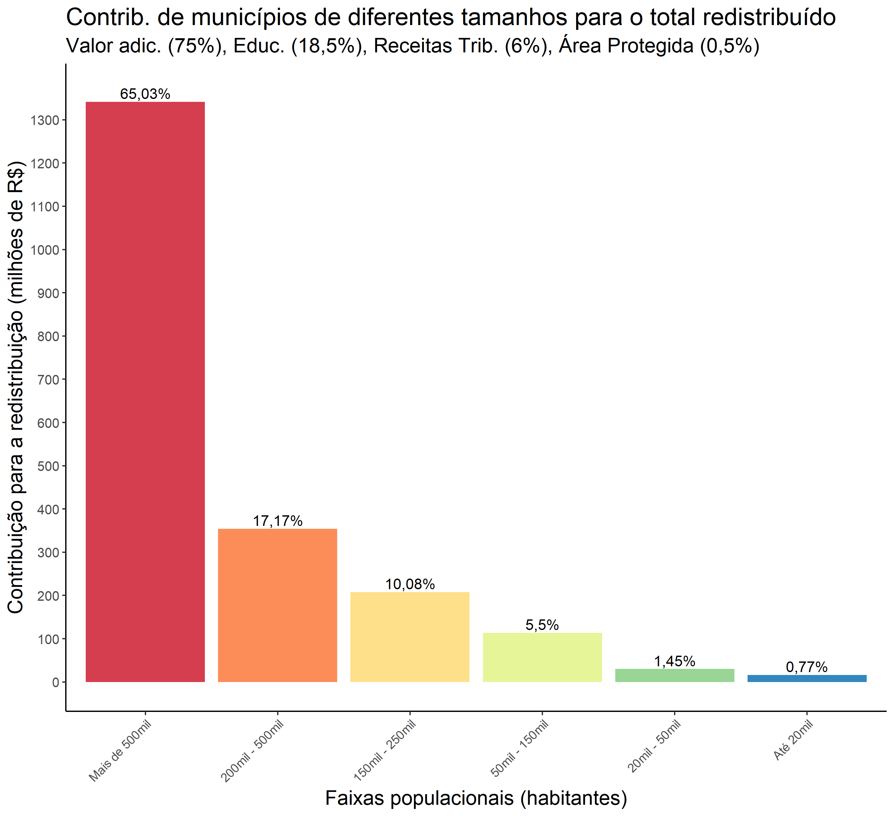
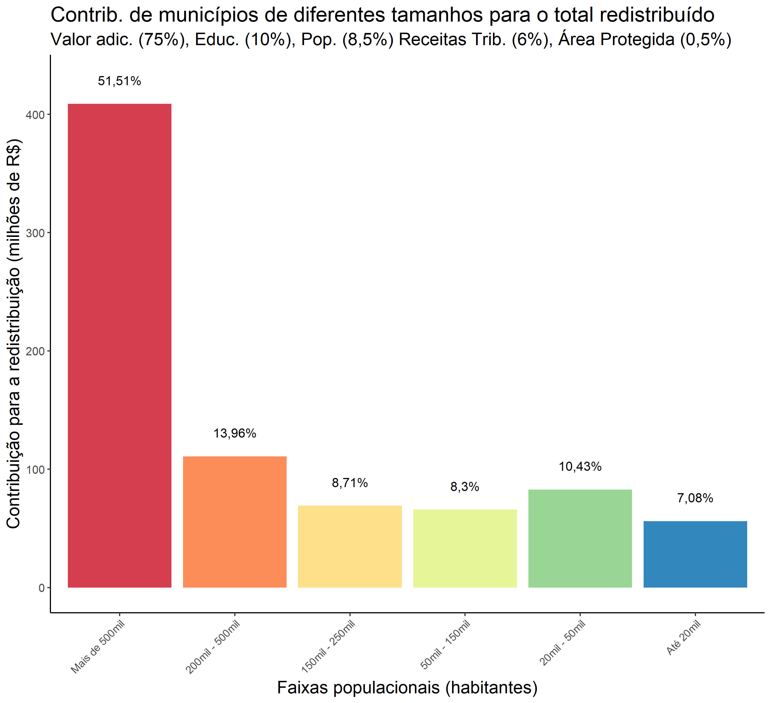
Proposta da Secretaria da Educação
Cenário Alternativo

Slide 7
Proposta Secretaria da Educação
Total Redistribuído (milhões de R$) | Regiões Metropolitanas |  | Região Metropolitana de São Paulo |  | Cidade de São Paulo
 | Contribuição total (milhões de R$) | Participação na redistribuição (%) | Contribuição total (milhões de reais) | Participação na redistribuição (%) | Contribuição total (milhões de R$) | Participação na redistribuição (%)
2063,21 | 1750,33 | 84,84% | 1344,08 | 65% | 869,64 | 42,15%
Cenário Alternativo
Total Redistribuído (milhões de R$) | Regiões Metropolitanas |  | Região Metropolitana de São Paulo |  | Cidade de São Paulo
 | Contribuição total (milhões de R$) | Participação na redistribuição (%) | Contribuição total (milhões de reais) | Participação na redistribuição (%) | Contribuição total (milhões de R$) | Participação na redistribuição (%)
793,77 | 541,94 | 68,27% | 393,02 | 50% | 245,15 | 30,88%

Slide 8
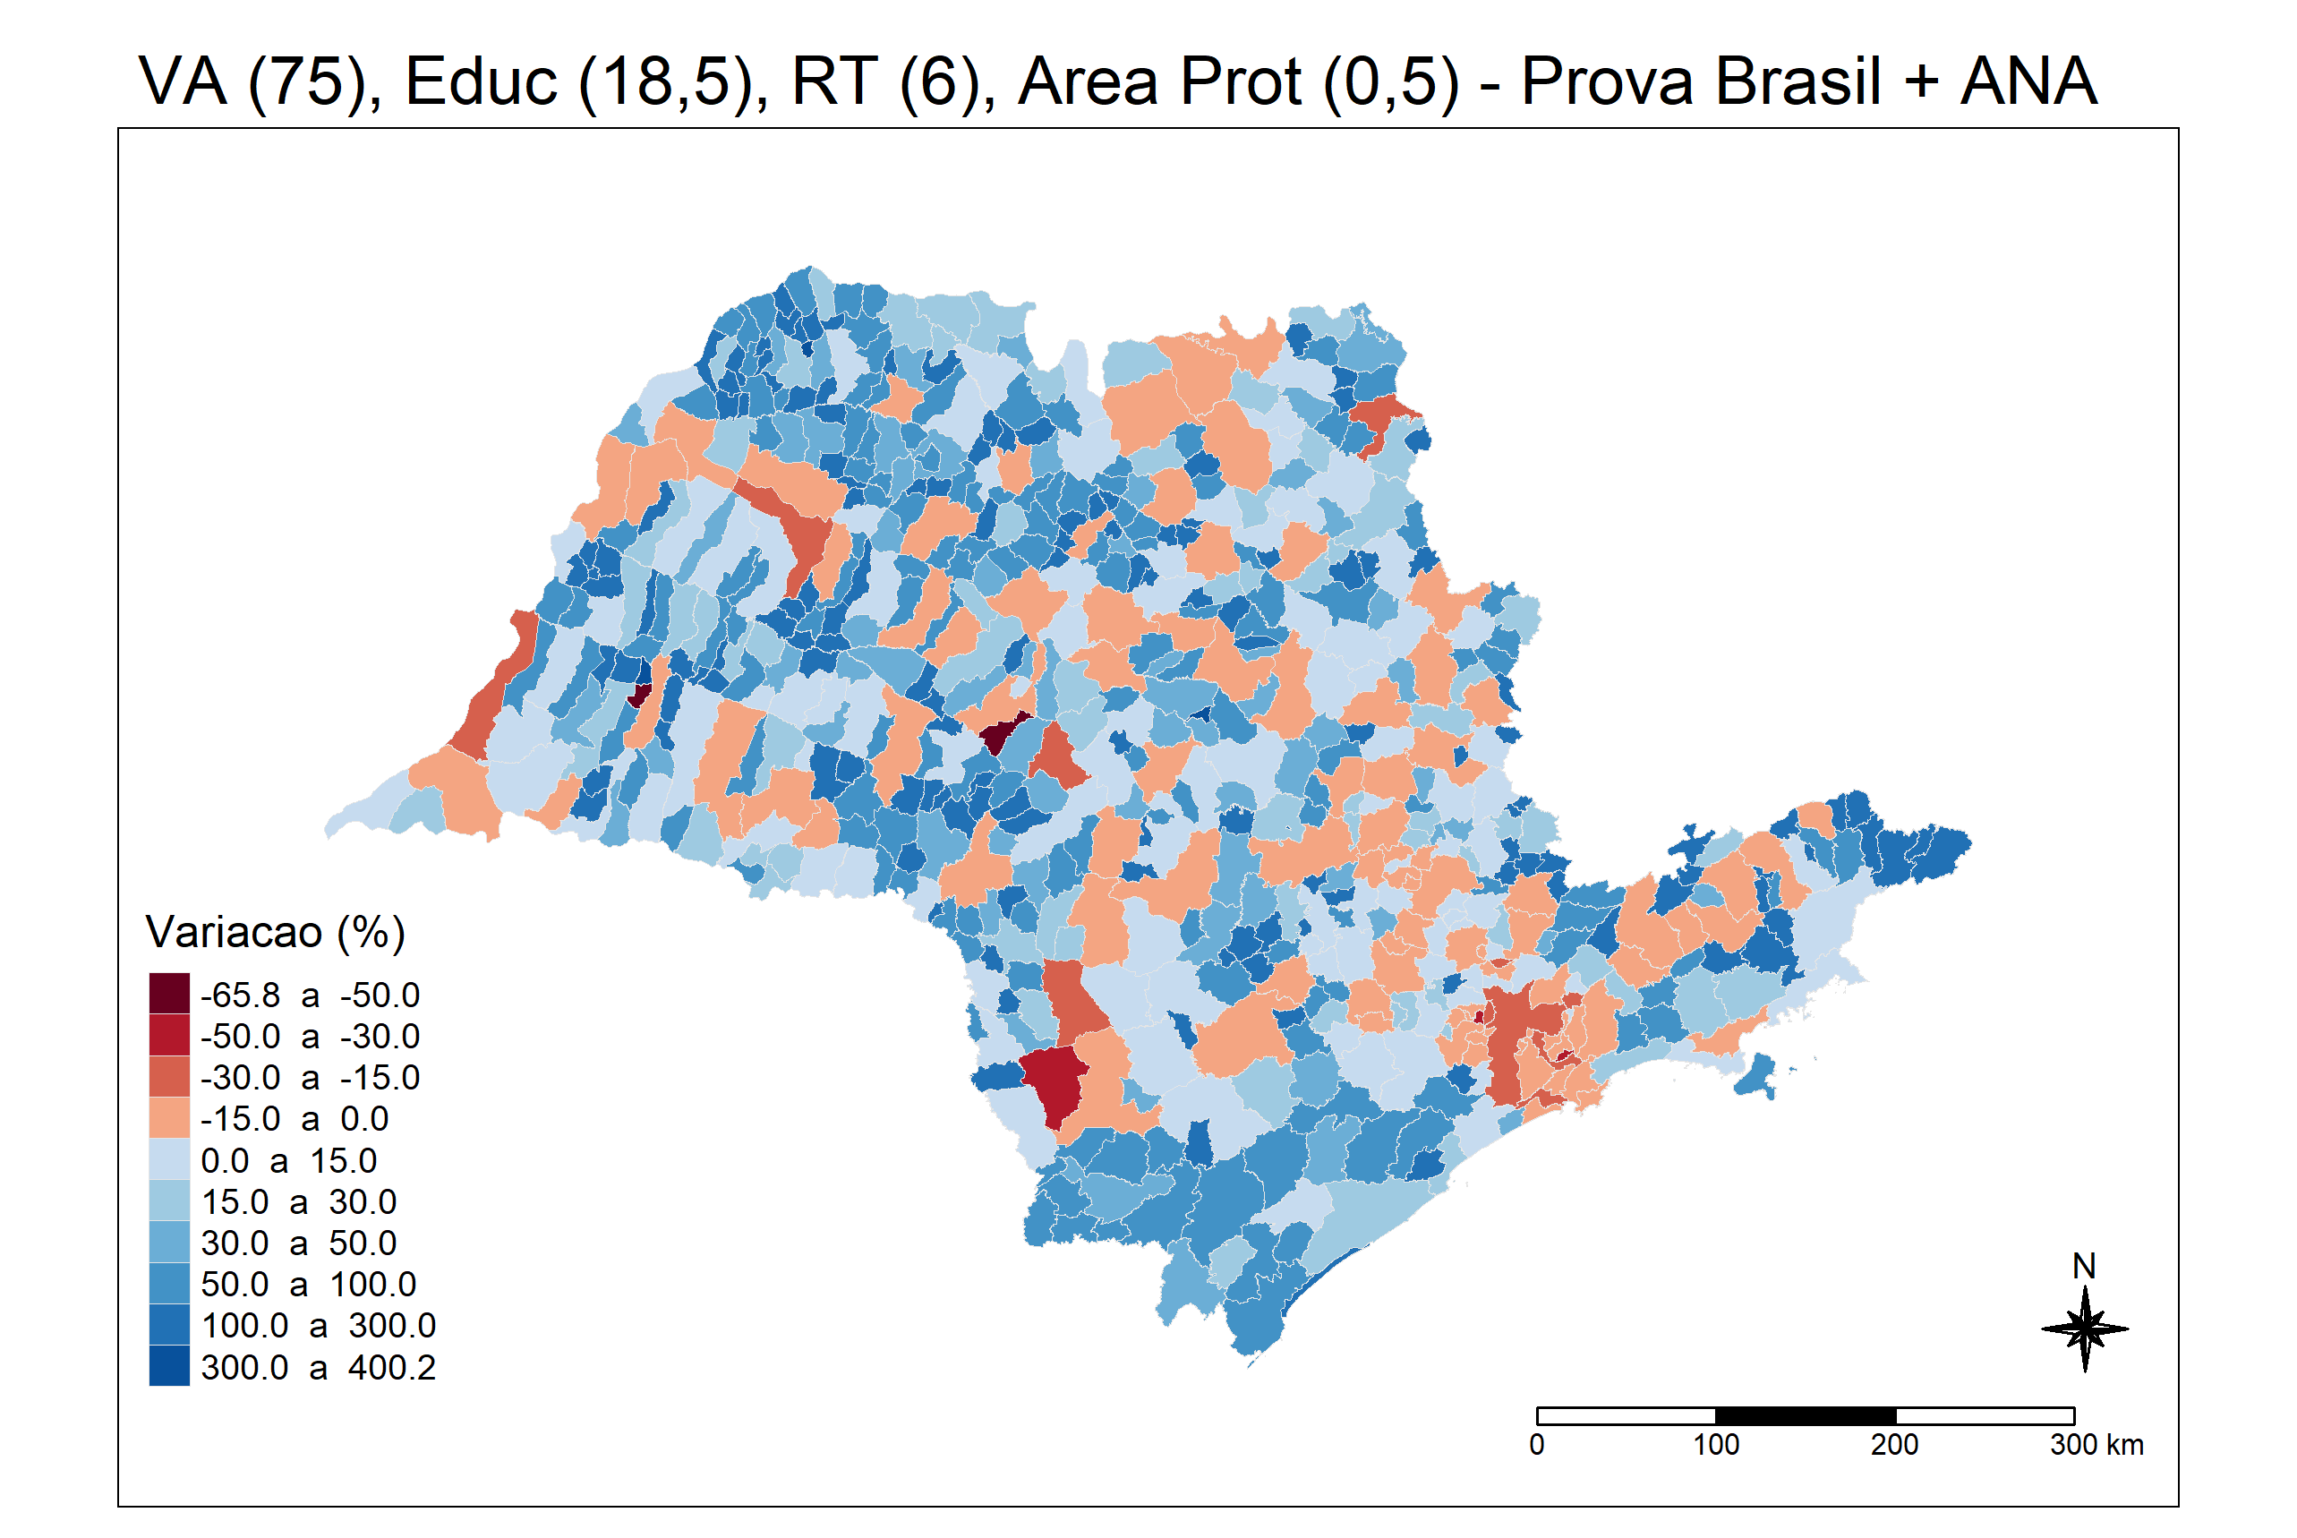
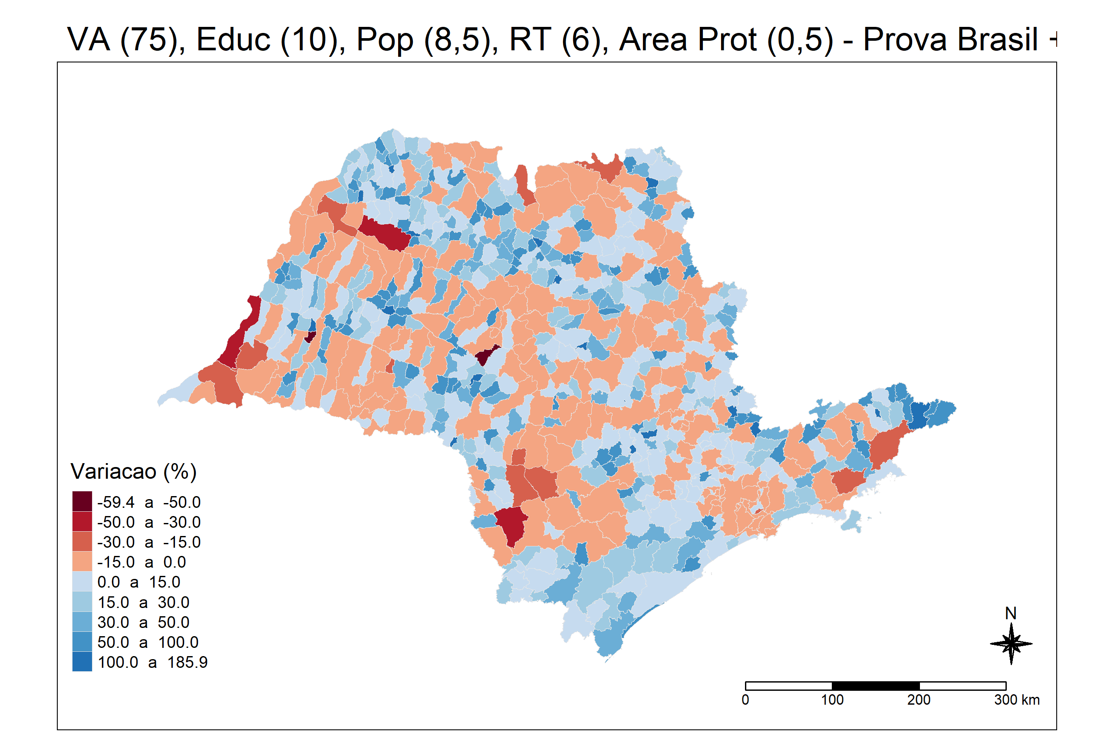
Proposta da Secretaria da Educação
Cenário Alternativo

Slide 9
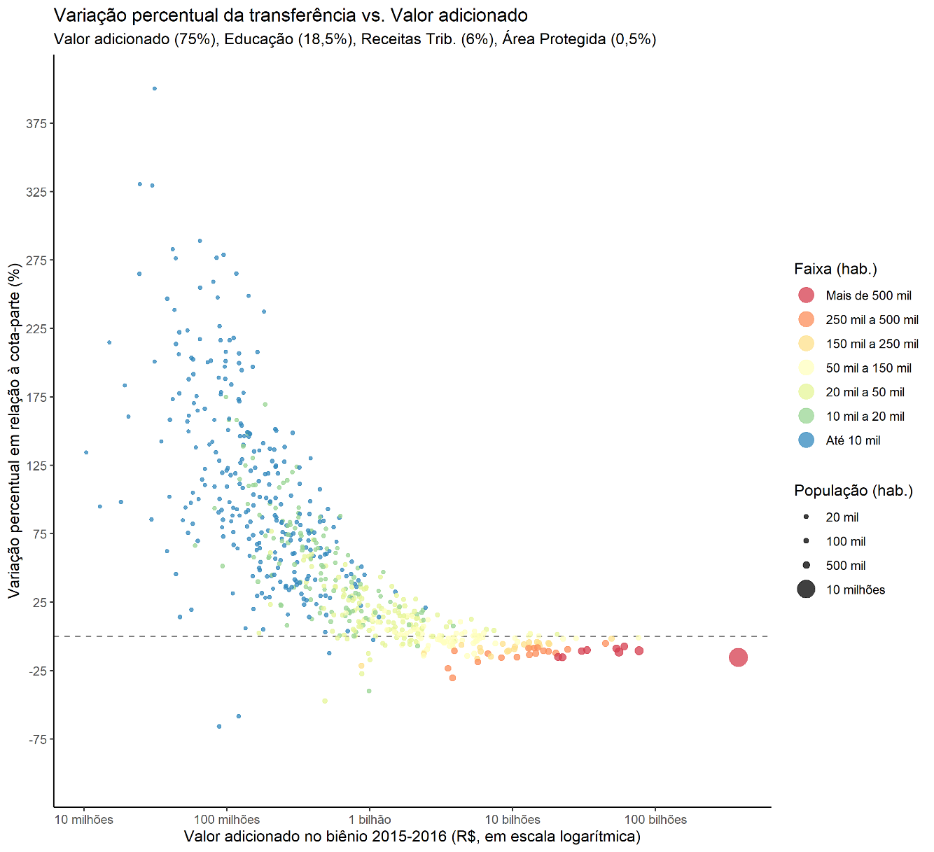
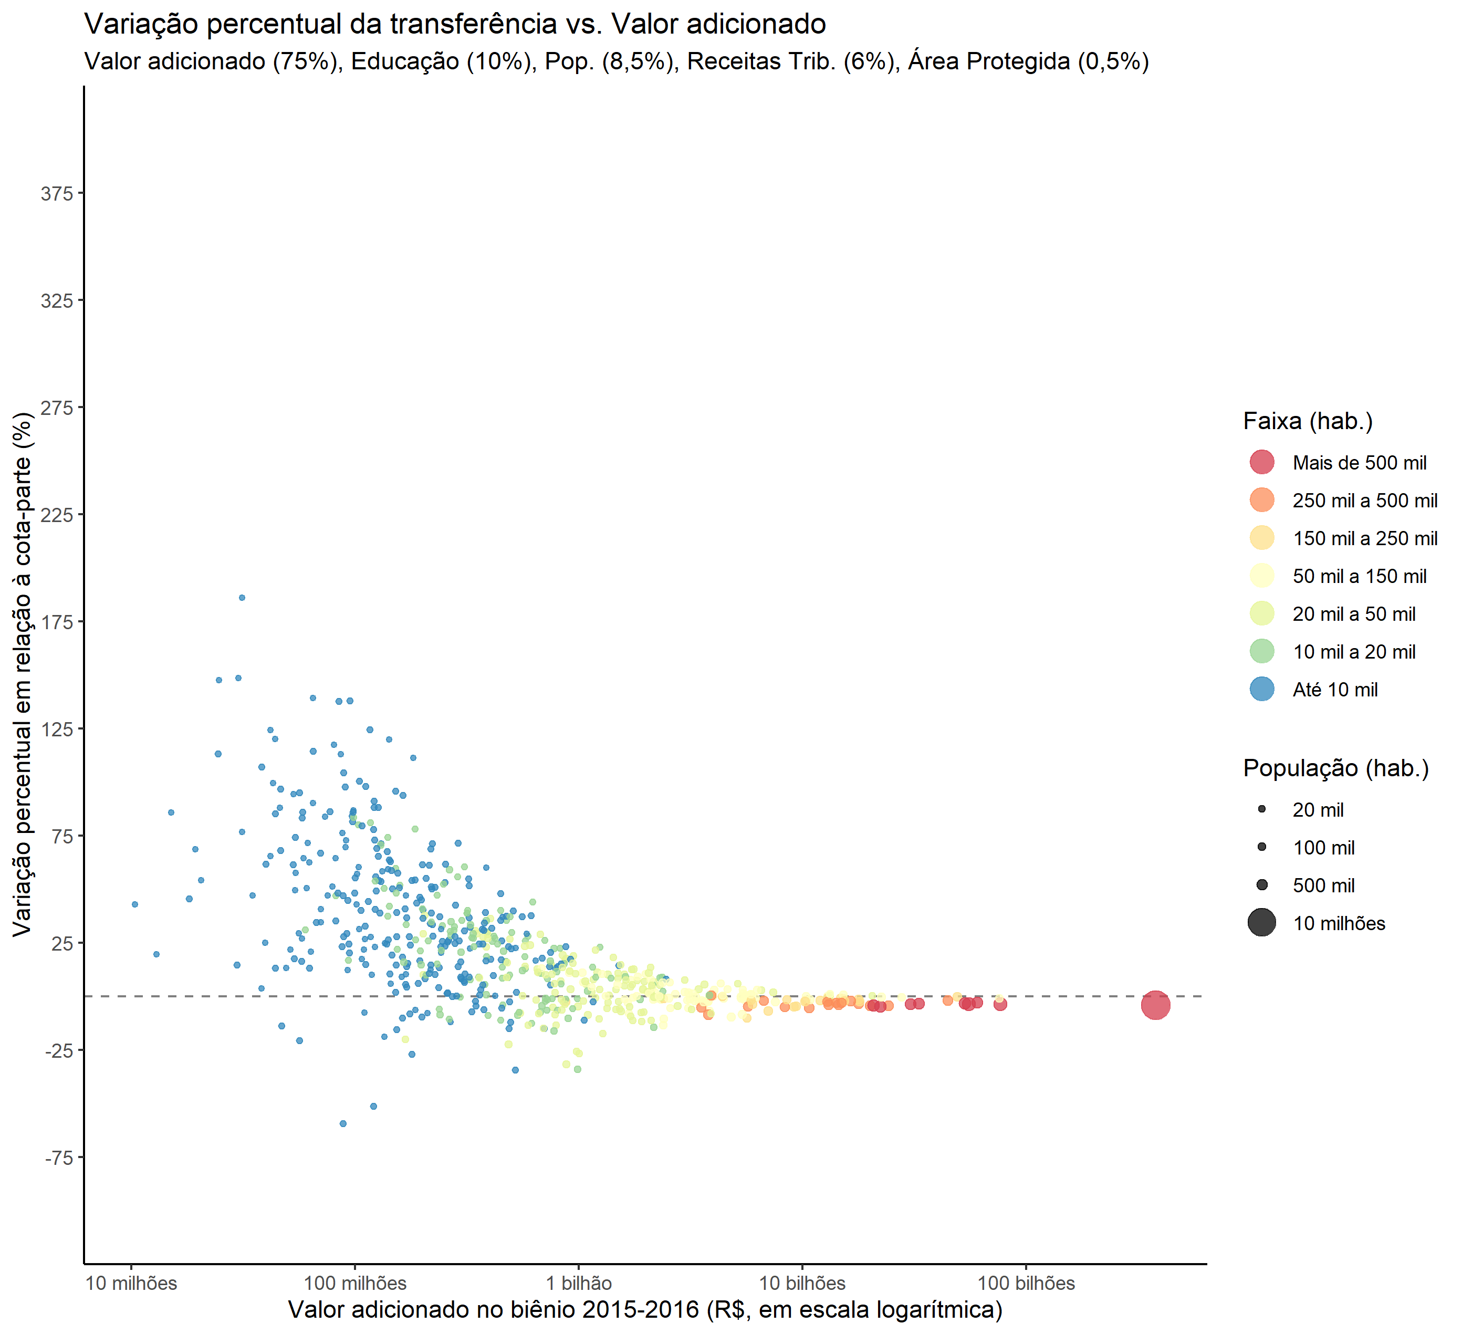
Proposta da Secretaria da Educação
Cenário Alternativo

Slide 10
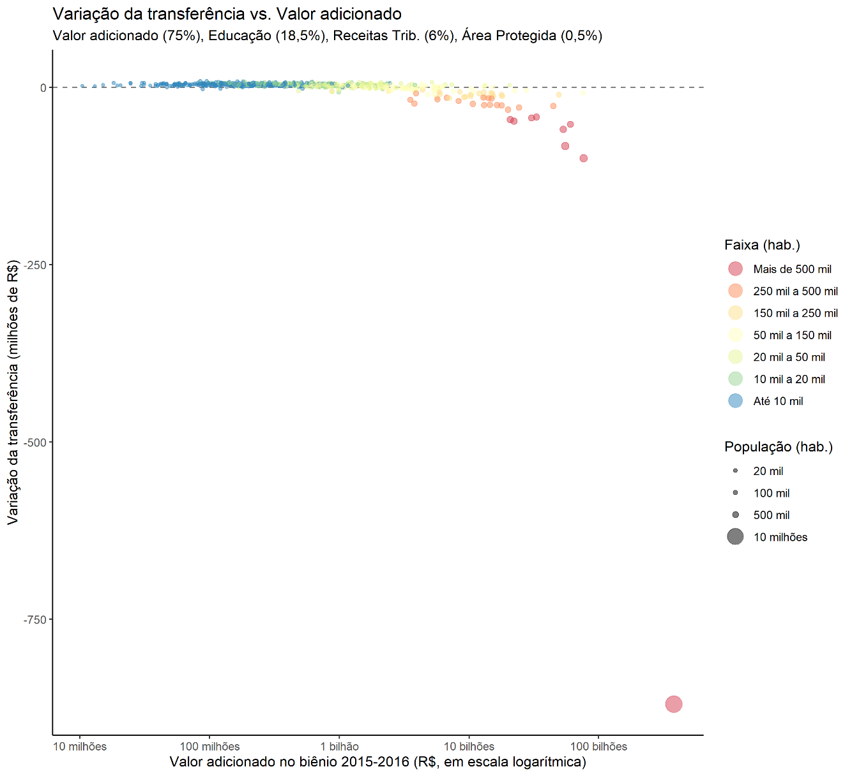
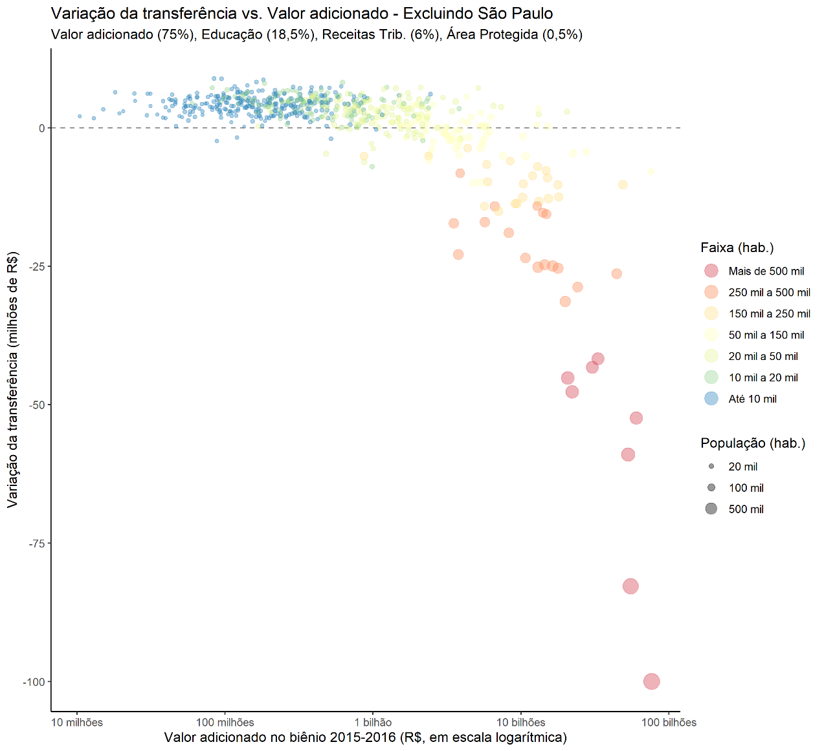
Proposta da Secretaria da Educação: variação total da cota-parte

Slide 11
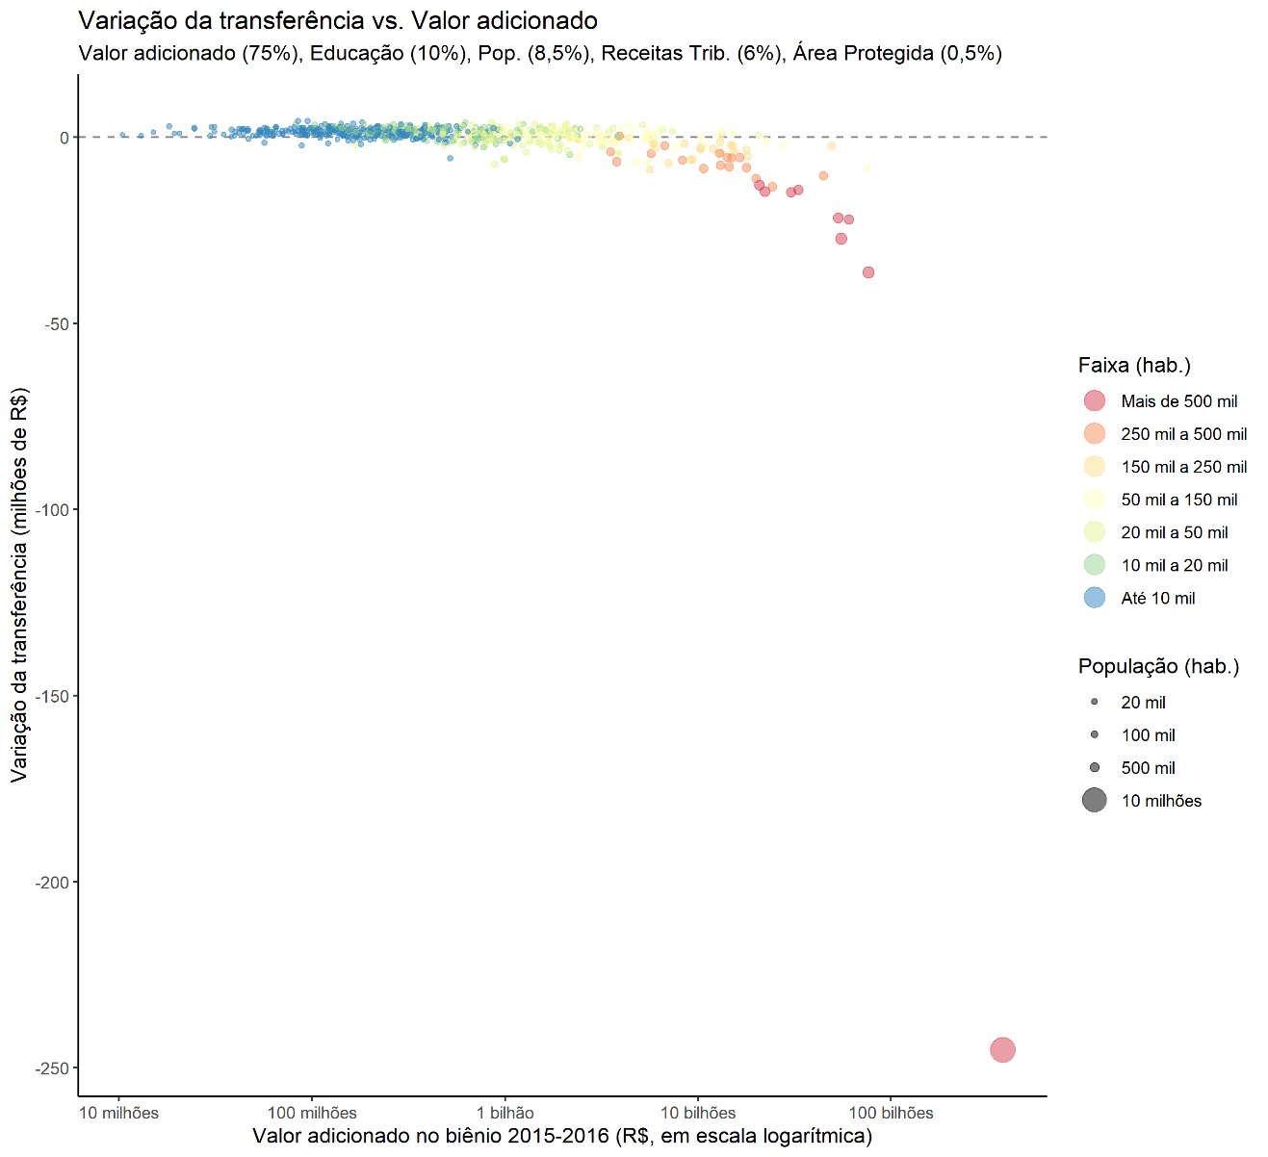
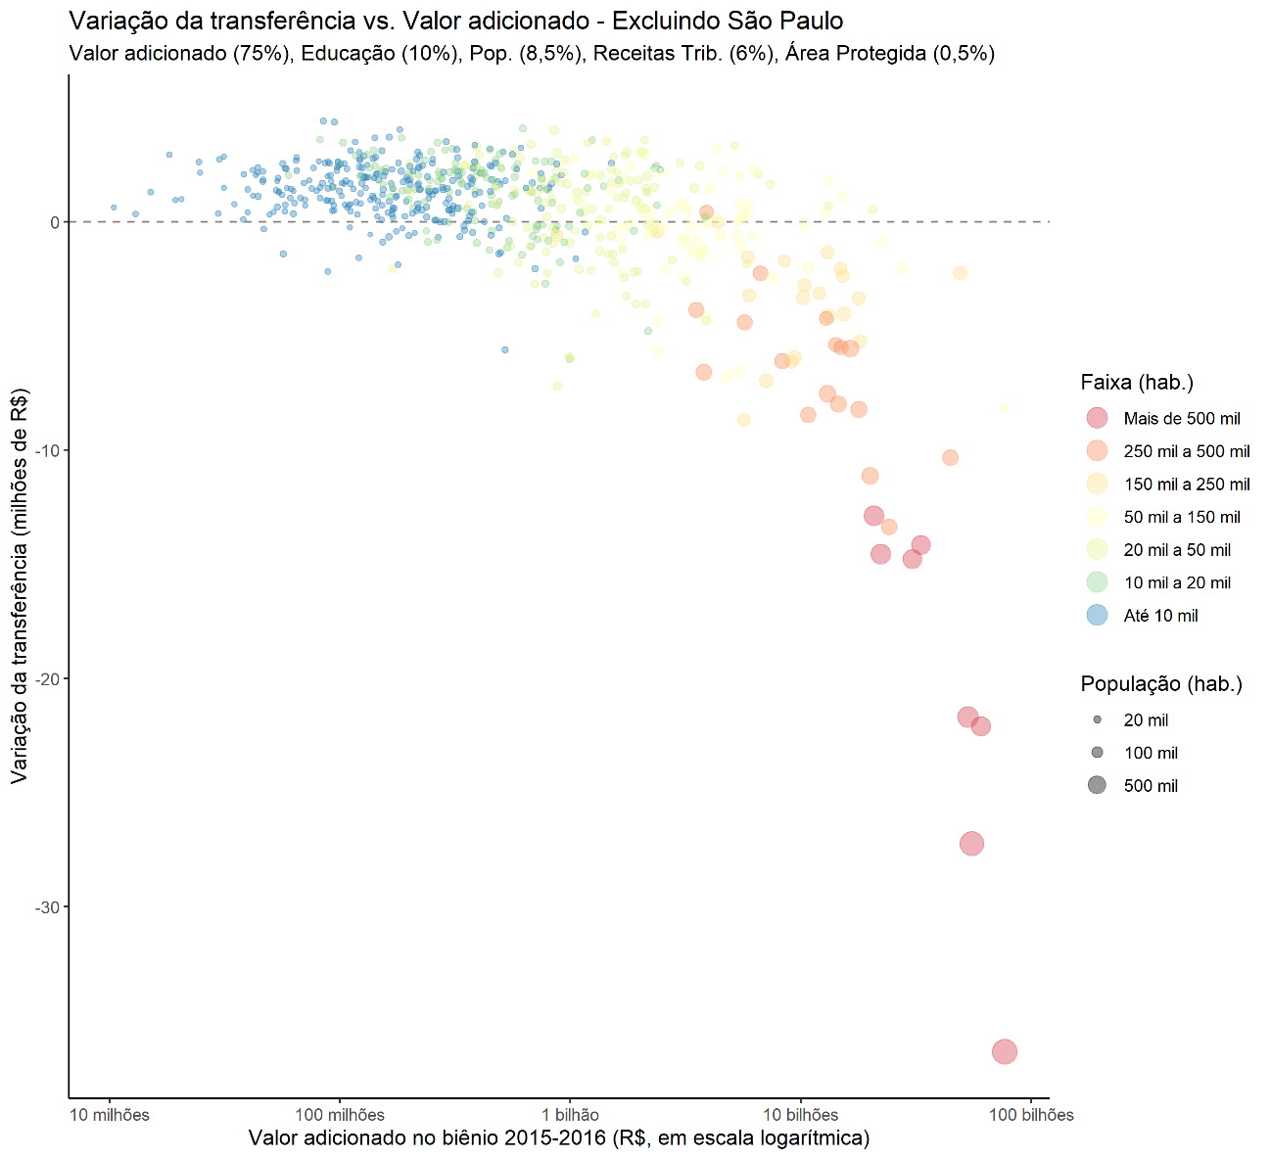
Cenário Alternativo: variação total da cota-parte

